Slide 1
Action Recognition Fan
201433013 나희찬, 201433002 김동연

Slide 2
Action Recognition Fan
01
02
03
04
Action
Recognition Fan
Function -
Ultrasonic
Sensor
Function –
Action
Recognition
Picture
and
Improvement
행동(동작) 인식 선풍기
기능
초음파 센서
기능
행동(동작) 인식
사진 및 개선사항

Slide 3
Action Recognition Fan
동작(행동) 인식 선풍기
초음파 센서를 통해 사용자와의 거리와 방향을 측정하여 사용자의 위치에 따라서 바람의 방향을 조절
사용자의 행동을 인식하여 바람의 세기를 조절
사무용 선풍기로 적합

Slide 4


Action Recognition Fan
영상 데이터
ZMQ 소켓 통신
출력 데이터
1, GPIO제어
(모터와 센서)
2. 영상촬영
openCV영상 데이터 처리
(동작 인식)

Slide 5
Action Recognition Fan
Start
선풍기 부분
while True;
while a <9.6;
servoTumLeft()
distance = distanceCheck()
sensing()
while a >3.6;
servoTumRight()
distance = distanceCheck()
if distance_1<=40;
sensing()
영상인식 부분
영상 촬영
YCrCb으로 색 변환
특정 색 검출하는
바이너리 이미지 생성
노이즈 제거
뼈대 작업
손바닥의 중신 좌표 검출
손바닥 반지름 계산
손바닥에 원 그리기
컨투어로 외곽선 검출
손가락 개수 검출
Main 스레드(선풍기 부분)와 부스레드(영상인식 부분)을 나눔

Slide 6
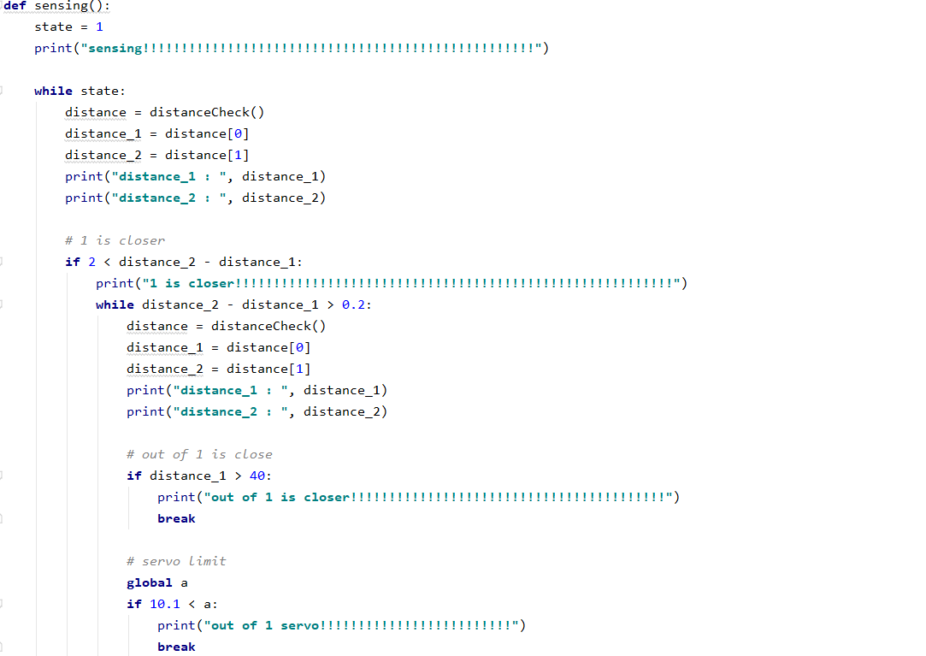
Function – Ultrasonic Sensor
초음파 센서

Slide 7
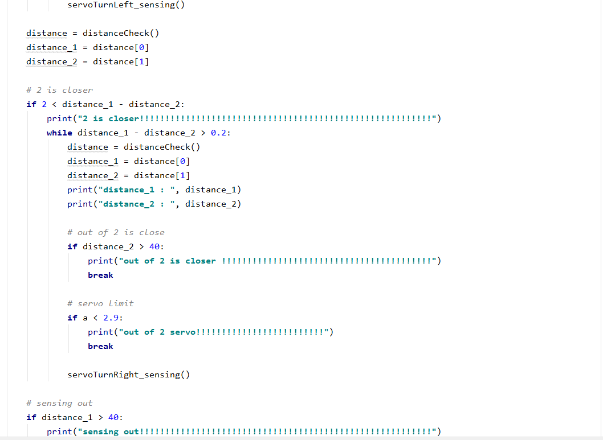
Function – Ultrasonic Sensor
초음파 센서

Slide 8
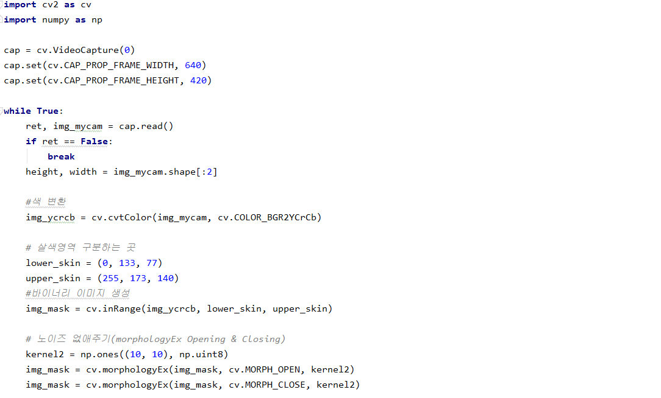
Function – Action Recognition
동작(행동) 인식

Slide 9
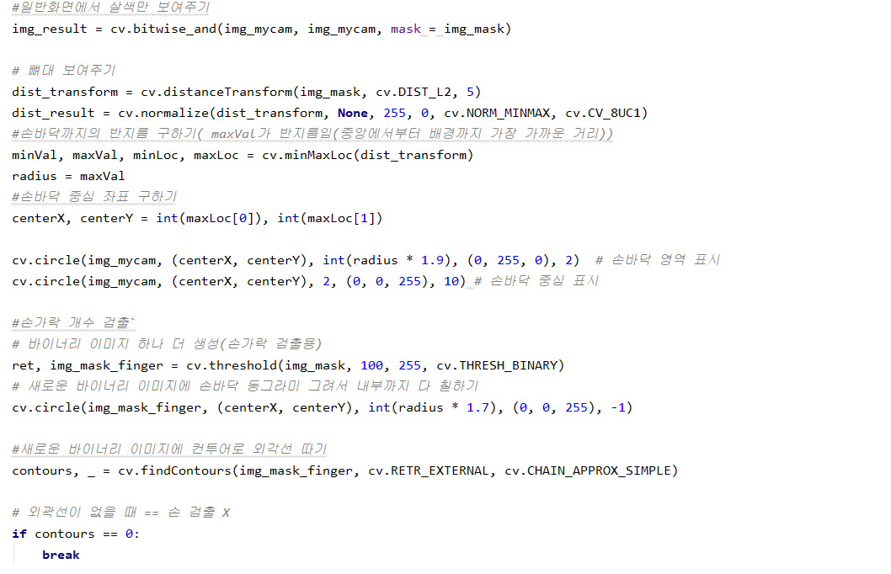
Function – Action Recognition
동작(행동) 인식

Slide 10
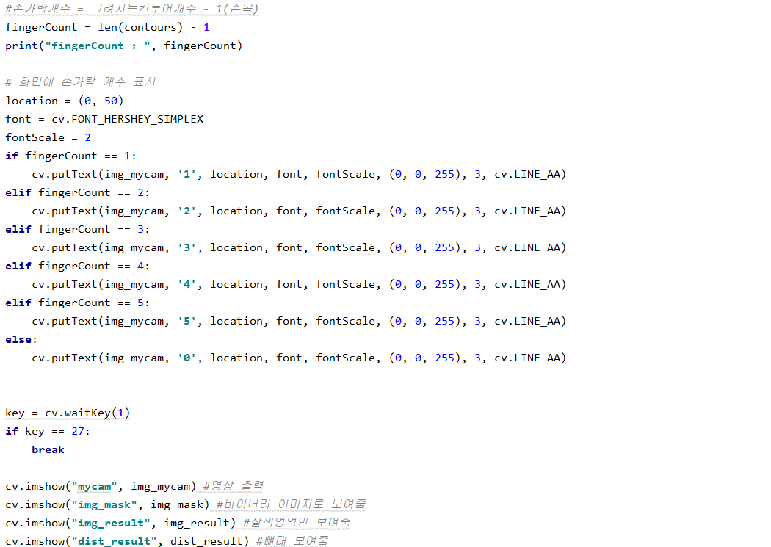
Function – Action Recognition
동작(행동) 인식

Slide 11
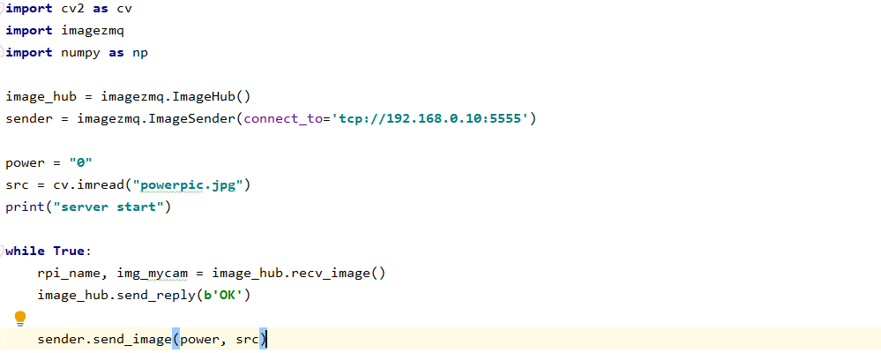
Function – Socket Communication
소켓통신

Slide 12
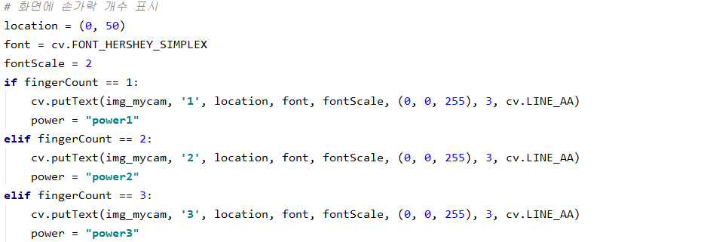
Function – Socket Communication
소켓통신

Slide 13
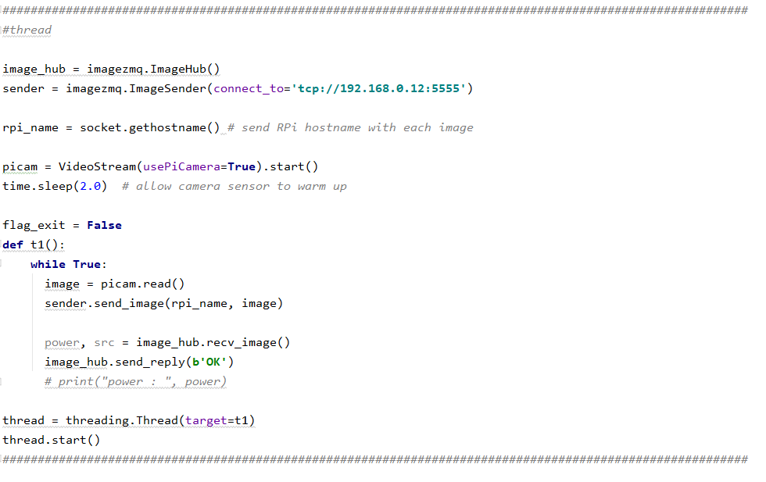
Function – Socket(Client) + Thread
소켓(클라이언트) + 스레드

Slide 14
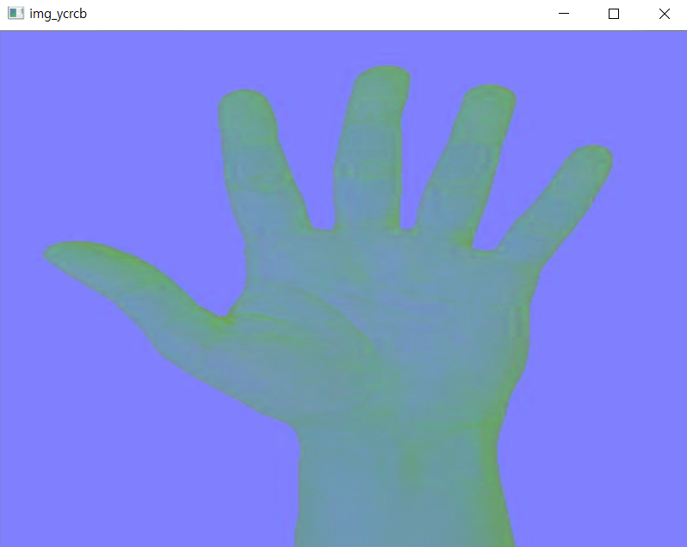
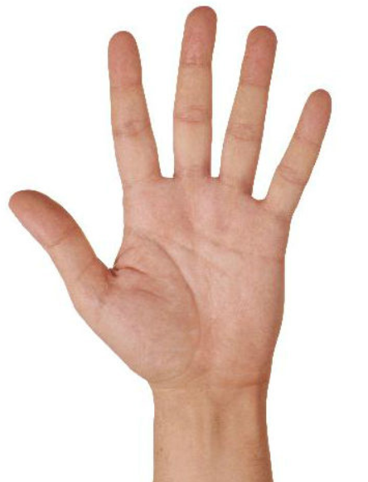
Action Recognition Step
동작(행동) 인식 단계
BRG 이미지를 Ycrcb 이미지로 변경
노이즈에 상대적으로 강해짐

Slide 15
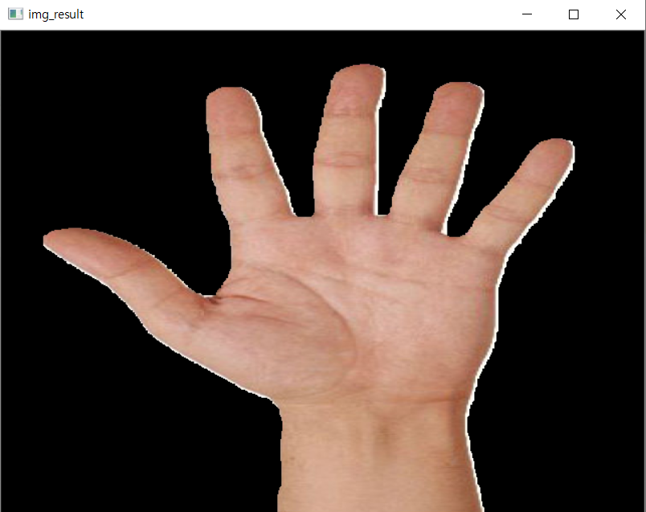
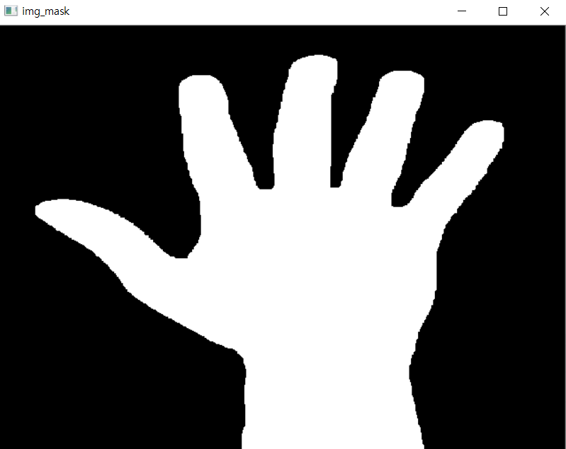
Action Recognition Step
동작(행동) 인식 단계
이미지에서 살구색 영역만 추출 후 바이너리 이미지로 변경
openCV의 모폴로지 연산으로 노이즈를 줄임

Slide 16
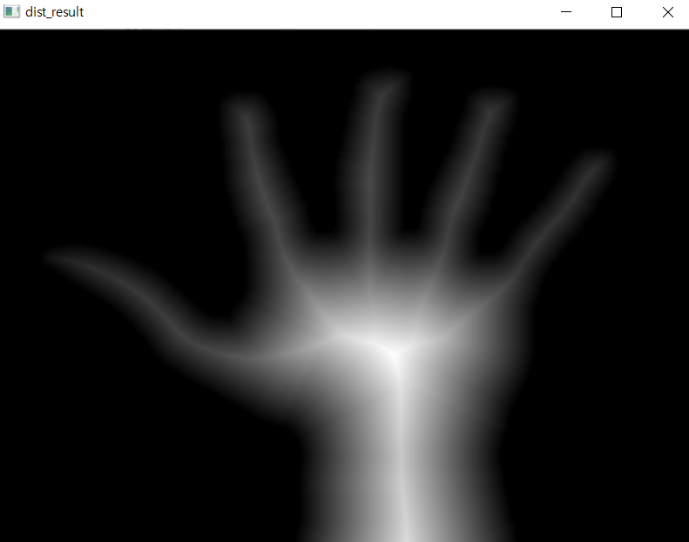
Action Recognition Step
동작(행동) 인식 단계
distanceTransform 함수를 이용하여 배경과 멀어질수록 픽셀 값이 커지는 화면을 출력
이 작업을 통해 손바닥의 중심과 손바닥의 반지름 값을 얻음

Slide 17
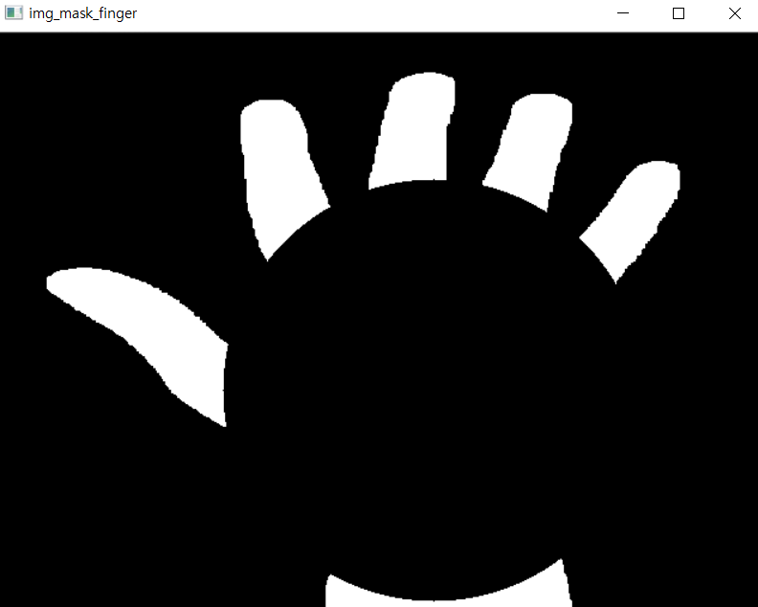
Action Recognition Step
동작(행동) 인식 단계
바이너리 이미지의 손바닥 중심에 원을 그린다.
컨투어로 외곽선을 추출

Slide 18
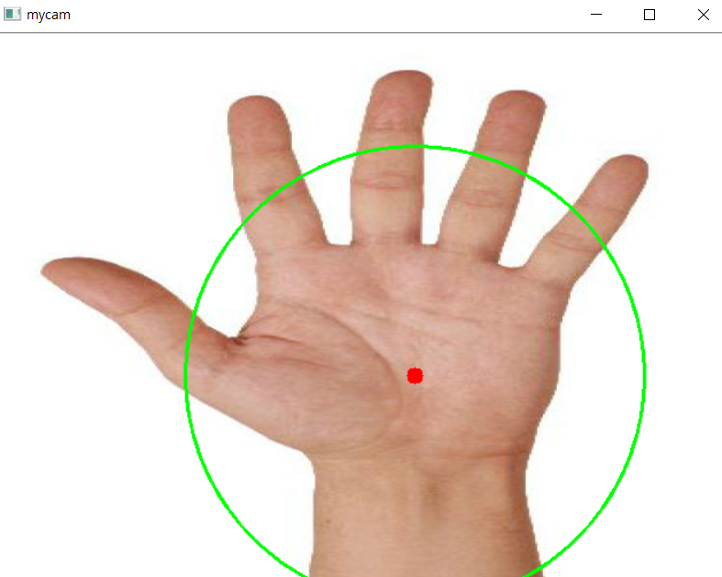
Action Recognition Step
동작(행동) 인식 단계
검출된 컨투어의 개수에서 손목의 영역 -1
손가락 개수를 검출

Slide 19
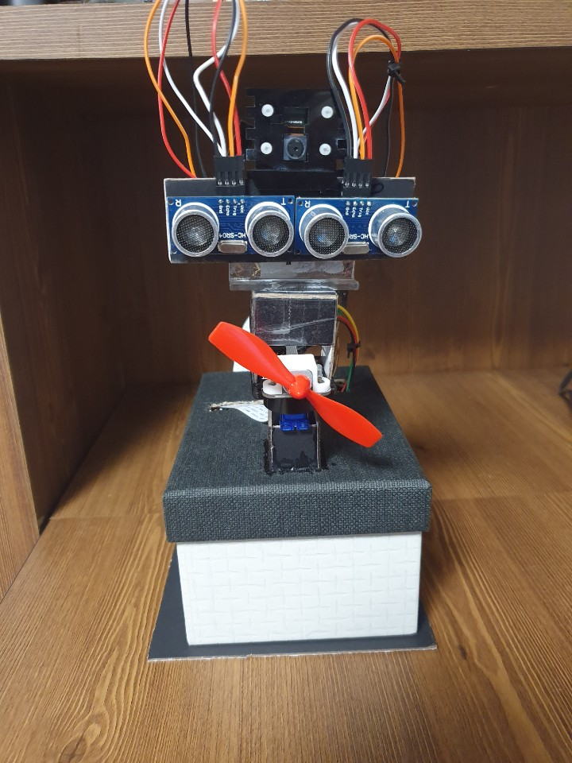
Action Recognition Fan - Picture
사진
카메라 모듈
초음파 센서 2EA
DC 모터
SERVO 모터

Slide 20
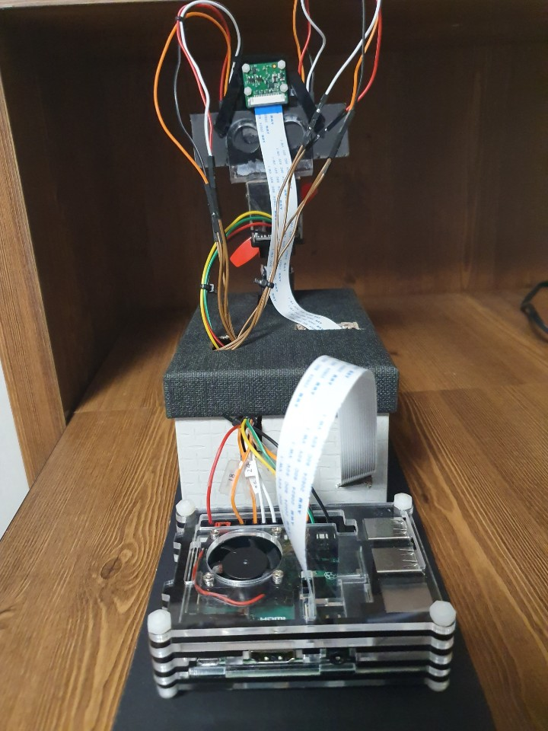
Action Recognition Fan - Picture
사진

Slide 21
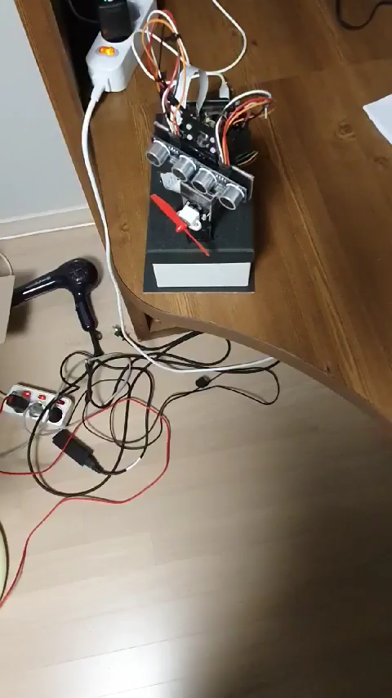
Action Recognition Fan - Video
영상

Slide 22
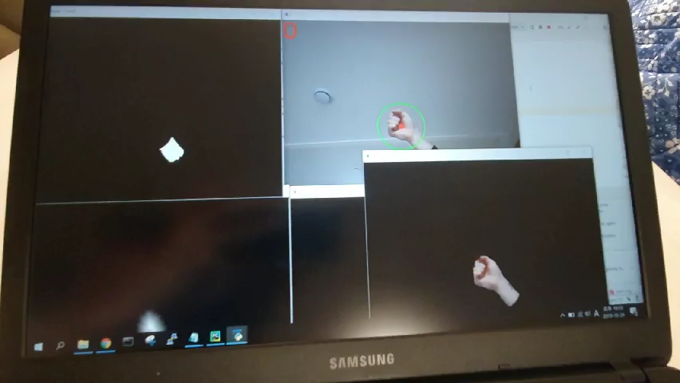
Action Recognition Fan - Video
영상

Slide 23
Thank You!

